Slide 1
Виховання інтересу до колективної творчої діяльності старшокласників
Що є творча особистість?
Це індивід,який володіє високим рівнем знань, має потяг до нового, оригінального.

Slide 2
Існує велика кількість освітніх технологій, які розроблені педагогами до використання у навчальних закладах.
Розвитку критичного мислення
Проектна
Здоров’я- зберігаючі
Формування творчої особистості
Інтерактивні
Життєвого проектування
Створення ситуації успіху
Технології
Інформаційно-комунікаційні
Ігрові
Особистісно-орієнтованого виховання
Колективних творчих справ
Проблемного виховання

Slide 3
Стимулюють творчу діяльність учнів такі види роботи:
Групова навчальна діяльність;
вдалий підбір творчих завдань;
використання ігрових моментів;
застосування інтерактивних технологій;
виконання колективних творчих справ.

Slide 4
Інтерактивні технології
Інтерактивне навчання і виховання
- це навчання, яке веде до:
взаєморозуміння;
взаємодії;
взаємного вирішення загальних завдань між учнями та між учнями й вчителем.
це активна взаємодія всіх учнів.
учень і вчитель – рівноправні, рівнозначні суб'єкти навчання.
Інтерактивне навчання дозволяє дитині не лише висловлювати свою думку, погляд, оцінку, а й, почувши аргументи партнера по грі, відмовитися від своєї точки зору, або навіть змінити її.

Slide 5
Переваги інтерактивних форм роботи:
мають високу результативність у засвоєнні знань та формуванні практичних вмінь і навичок;
дозволяють за той самий проміжок навчального часу збільшити обсяг виконаної роботи;
сприяють формуванню вміння співпрацювати в команді;
розвивають гуманні, толерантні стосунки між учасниками навчально-виховного процесу;
активізують власний досвід, знання та вміння учасників навчально-виховного процесу, розвивають пам’ять та здатність до самоконтролю.

Slide 6
Приклади ІК- форм навчання
формулювання запитань до тексту;
письмові роботи перед та після прочитання тексту;
методика незакінчених речень;
гронування;
складання асоціативних рядів;
сенкан;
незавершене речення та ін.;
розгадування(складання) кросвордів.

Slide 7
Гронування

Slide 8
Сенкан
Павлусь
Маленький, мужній
Шукає, не боїться,вірить
Готовий до самопожертви заради рідних
Приклад

Slide 9
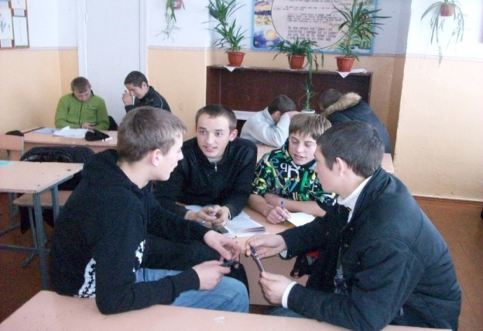
Групова навчальна діяльність
Круговий огляд
На аркушах записано 6-8 запитань про вивчений твір (аркуші можна розвісити у класі). Група, яка отримала одне запитання протягом 4-5 хвилин обговорює його і записує на звороті відповідь. Потім групи обмінюються аркушами і кожна, за бажанням, на іншому аркуші письмово висловлює своє розуміння проблеми. Робота закінчується, коли кожна група отримає “власний аркуш” й, обговоривши написане іншими групами, озвучить результати.

Slide 10
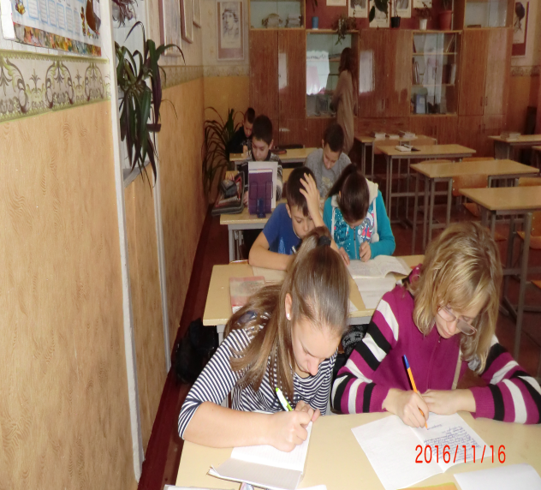
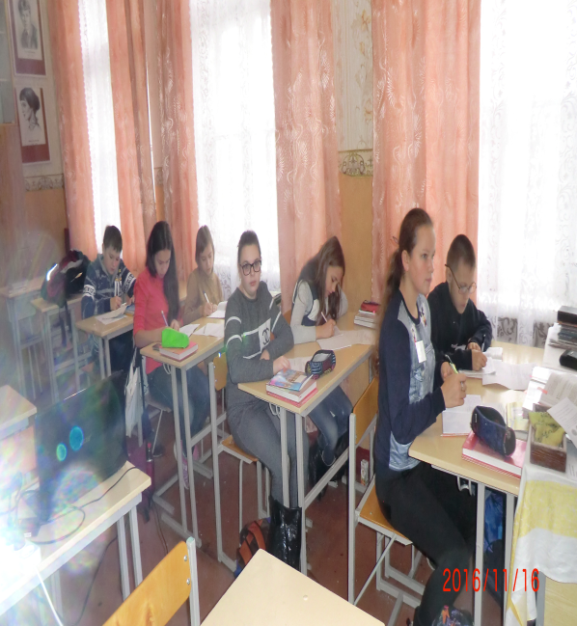
Вільне письмо
Алгоритм діяльності:
1-й крок. Учитель пояснює суть і порядок виконання такої роботи.
2-й крок. Протягом 5 хвилин учні занотовують (не зупиняючись) усе, що спаде на думку з приводу прочитаного твору (вивченого матеріалу, якщо рефлексія проводиться наприкінці уроку після обговорення). Коли виникло утруднення, учень так і зазначає: “Я не знаю, що писати”, або пояснює, чому так трапилося, чи припиняє роботу.
3-й крок. З огляду на те, що дітям завжди потрібен додатковий час, оголошуємо про закінчення роботи через 4 хвилини і додаємо ще одну.
4-й крок. Зроблене обговорюється в парах, групах. Аналіз (виділення спільного, того, в чому впевнений, і того, в чому невпевнений).

Slide 11
Творчі завдання
Інсценізація;
Оформлення стендів на різну тематику,( напр. класного куточка);
Проведення турніру знавців (будь-яка тема).

Slide 12
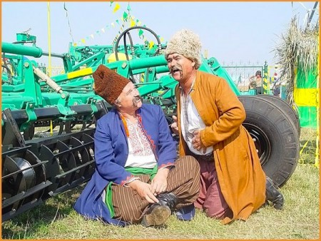
Інсценізація “Хвилинка для відпочинку”
Стоять два кума біля тину, розмовляють. Перший дивиться кудись, запитує:
- Куме, а скажіть правду, ваша жінка курить?
- Жінка? Та ви що, куме? Ні, жінка не курить.
- Куме, а ваші діти курять?
- Діти? Та ні, куме, не курять! - Куме, а корова ваша курить?
- Та ви що, куме, з глузду з'їхали? Корова моя не курить!
- Та не гарячіться так, куме! Ніхто не курить? Тоді, куме, у вас клуня горить!
- О, Господи! Горить, таки горить! Дзвони швиденько! (Вибігає Ганна з телефоном)
- Горить, як горить? - Кумонько, слухай, мовчати несила, Ох, у сусіда вже клуня згоріла. Клуня згоріла, ще й дуже диміла. Ох, задиміла! (РАЗОМ) Ой, вже й на хату вогонь перебрався
Боже, та де ж це мій дід подівався? Он вони в відра води набирають –
Ой, Поливають (РАЗОМ)
Ганно, чому ж так довго пожежники не їдуть?
Які пожежники?
Та куди ж ти телефонуєш?
Як куди? До куми!

Slide 13
Технологія колективних творчих справ
«Жити заради усмішки іншого»
Колективні творчі справи —це сукупність певних дій на загальну користь та радість. Це справа колективна, тому що планується, готується, здійснюється і обговорюється всіма учасниками. Вона — творча, тому що на кожній стадії її здійснення і учні, і педагоги ведуть пошук найкращих шляхів вирішення спільного завдання; бо справа не робиться по шаблону, завжди розкриває нові можливості її учасників.

Slide 14
"Портфель учителя" (глосарій колективних творчих справ).
Естафета улюблених занять — справа-огляд, під час якої кожний з членів колективу по черзі знайомить інших зі своїм улюбленим заняттям, розповідає про те, як він ним займається, про свої пошуки, удачі та. невдачі, про свої плани, показує, чого він досяг, відповідає на запитання, дає поради.
Захист фантастичних проектів — пізнавальна справа-огляд, під час якої кожна група учасників демонструє підготовлений нею проект, де втілено уявлення авторів про одну зі сторін життя в майбутньому і дано відповіді на запитання інших учасників, і намагається якомога переконливіше обґрунтувати свої пропозиції.
Збори-диспут — пізнавальна творча справа, мета якої — поставити перед учасниками життєво важливе, складне, справді спірне питання (або декілька таких питань, об'єднаних однією темою), виявити і зіставити різні думки, захоплюючи всіх колективним пошуком найкращого рішення.
Вечір розгаданих і нерозхритих таємниць — захоплююча гра, що дозволяє у жвавій, невимушеній формі обмінюватися знаннями, думками, здогадками; вона навчає ставити питання, доводити і спростовувати, вести колективний пошук істини, спираючись на відомості, отримані з найрізноманітніших джерел — підручників, книжок, журналів, газет, кіно, радіо, телебачення.

Slide 15
Формування образу “Я”
"Потрібно розглянути, які якості
дозволяють людині якнайкраще
прожити “ (Платон)
Процес життєтворчості, який найбільш повно втілюється в індивідуальному життєвому проектуванні, передбачає, передусім, знання самого себе: "Хто Я?", "Що Я?", "Які особистісні якості Я маю?"; "У чому сенс мого життя?"; "Які мої життєві орієнтири, цінності та пріоритети?", "Які мої недоліки, а можливо, й вади, яких я хотів би передовсім позбутися?"; "Які потенційні та актуальні здібності я маю?" та ін.

Slide 16
Вимоги до особистості педагога
Вчитель повинен:
мати високий рівень розвитку творчого потенціалу,
широкий світогляд,
глибокі знання з психології дитини,
розвинену рефлексію та емпатію,
володіти достатніми вміннями у сфері організаторської та комунікативної діяльності.
Своє спілкування з вихованцями вчитель повинен будувати на основі дружньої прихильності та захопленості спільною творчою діяльністю, бути прикладом для дітей у дотриманні законів — заповідей колективу, серйозно ставитися до обрядів і символів, до самої форми життєдіяльності колективу. Учні повинні відчути, побачити спорідненість діяльності вихователів і учнів, зрозуміти, що для педагогів колективна організація творчої діяльності є не тільки технологією виховання, а й особистою життєвою позицією.

Slide 17
Отже, шкільний освітній процес має бути зорієнтований не просто на здобуття знань, а на духовний розвиток особистості. І ми, вчителі, повинні вірити в кожну дитину, вірити навіть тоді, коли опускаються руки. І вірити, звичайно, в себе. Адже ми- вихователі, фахівці, наставники…
І немає «прекраснішої миті, коли із наши рук, Іде у світ Людина – Й на краплю світ людніє.»

Slide 18
Презентацію підготувала: вчитель української мови та літератури Пронь Юлія Олексіївна

